Slide 1
I sorrisi non bastano La difficoltà è farsi capire?!
8 luglio 2022 – 21 febbraio 2023
Progetto realizzato in partenariato con
Progetto di rilevanza nazionale finanziato ai sensi dell’articolo 72 del decreto legislativo 3 luglio 2017, n. 117 e s.m.i. – Avviso 2 Anno 2020

Slide 2
6 tappe: Perugia, Lamezia Terme, Gorizia, Napoli, Milano, Terni 36 relatori 450 partecipanti
Diversi tematiche:
Linguaggio, Accessibilità, Selezione delle notizie e le modalità di raccontare le «storie di vita», Rappresentazione della disabilità nei film e nelle serie televisive, Social,…
Progetto realizzato in partenariato con
Progetto di rilevanza nazionale finanziato ai sensi dell’articolo 72 del decreto legislativo 3 luglio 2017, n. 117 e s.m.i. – Avviso 2 Anno 2020

Slide 3
Una occasione per interrogarsi sulle difficoltà di parlare di disabilità sui mezzi di comunicazione
Indagine che ha coinvolto 43 tra giornalisti e comunicatori, tramite due focus group e la somministrazione di questionari
Progetto realizzato in partenariato con
Progetto di rilevanza nazionale finanziato ai sensi dell’articolo 72 del decreto legislativo 3 luglio 2017, n. 117 e s.m.i. – Avviso 2 Anno 2020

Slide 4
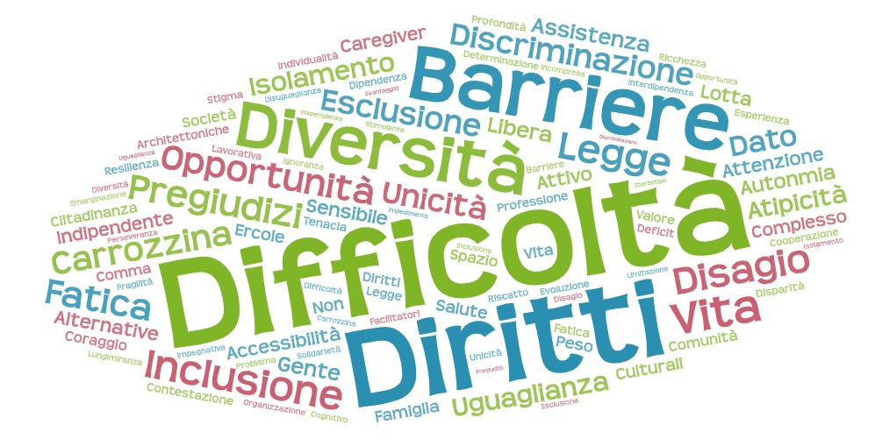
Disabilità è … (tre parole per descrivere la condizione di disabilità)
Progetto realizzato in partenariato con
Progetto di rilevanza nazionale finanziato ai sensi dell’articolo 72 del decreto legislativo 3 luglio 2017, n. 117 e s.m.i. – Avviso 2 Anno 2020

Slide 5
La classifica delle difficoltà nel parlare di disabilità
Linguaggio da utilizzare
Selezione degli esperti
Selezione delle fonti
Selezione delle storie
Progetto realizzato in partenariato con
Progetto di rilevanza nazionale finanziato ai sensi dell’articolo 72 del decreto legislativo 3 luglio 2017, n. 117 e s.m.i. – Avviso 2 Anno 2020

Slide 6
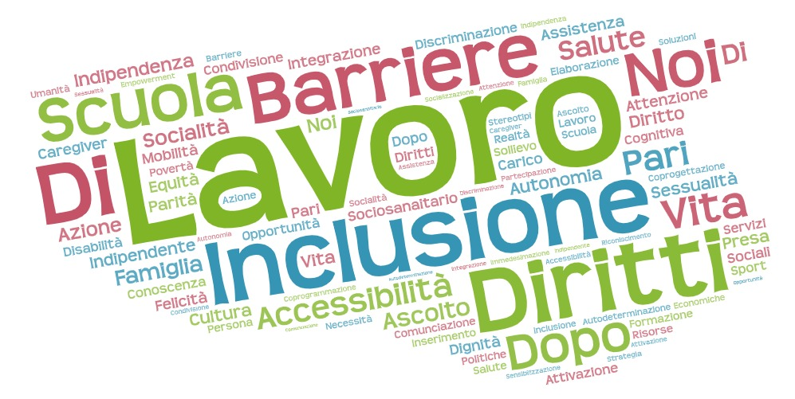
I temi di cui parlare
Progetto realizzato in partenariato con
Progetto di rilevanza nazionale finanziato ai sensi dell’articolo 72 del decreto legislativo 3 luglio 2017, n. 117 e s.m.i. – Avviso 2 Anno 2020

Slide 7
Come parlare di disabilità (classifica dei contenuti)
1. Fare emergere i problemi sociali delle persone con disabilità
2. Fare emergere i problemi delle persone con disabilità e/o dei loro caregiver
3. Fare emergere le qualità delle persone con disabilità e/o dei loro caregiver
4. Fare emergere buone pratiche e esempi virtuosi
5. Presentare dati e cifre affidabili
6. Presentare possibili soluzioni
7. Presentare una o più storie familiari
8. Riportare il parere di esperti autorevoli
9. Riportare il parere di enti autorevoli
Progetto realizzato in partenariato con
Progetto di rilevanza nazionale finanziato ai sensi dell’articolo 72 del decreto legislativo 3 luglio 2017, n. 117 e s.m.i. – Avviso 2 Anno 2020

Slide 8
Approfondimenti e domande aperte
Tra dramma e eroismo: persistenza e inadeguatezza di clichè nella comunicazione, da cui è difficile sfuggire
Difficoltà di rappresentare e denunciare la discriminazione quotidiana delle persone con disabilità
Miglioramento del linguaggio ma persistenza di espressioni inferiorizzanti
Bassa attenzione all’accessibilità della comunicazione
Investire più risorse e attenzione alla comunicazione come modalità di promozione di idee, valori, proposte da parte della rete associativa
Progetto realizzato in partenariato con
Progetto di rilevanza nazionale finanziato ai sensi dell’articolo 72 del decreto legislativo 3 luglio 2017, n. 117 e s.m.i. – Avviso 2 Anno 2020

Slide 9
Approfondimenti e domande aperte
Utilizzare tutte le opportunità «associative», ancora non pienamente sfruttare dalla rete e dai social
Come parlare delle problematiche sociali (e non solo di quelle individuali), legate alla scuola, il lavoro, l’accessibilità, la vita indipendente e l’inclusione sociale?
Quale linguaggio utilizzare per rappresentare in modo adeguato ed efficace le condizioni di vita delle persone con disabilità?
Come rappresentare le differenze di approcci, visione, proposte ed idee sulla disabilità presenti nella società?
Progetto realizzato in partenariato con
Progetto di rilevanza nazionale finanziato ai sensi dell’articolo 72 del decreto legislativo 3 luglio 2017, n. 117 e s.m.i. – Avviso 2 Anno 2020

Slide 10
Approfondimenti e domande aperte
Come uscire dal recinto della disabilità, schiacciata nella sua sola dimensione assistenziale?
Come dare vita a nuovi spazi di presa di parola, ascolto, rappresentazione e rappresentanza sempre più inclusivi?
Progetto realizzato in partenariato con
Progetto di rilevanza nazionale finanziato ai sensi dell’articolo 72 del decreto legislativo 3 luglio 2017, n. 117 e s.m.i. – Avviso 2 Anno 2020

